Slide 1


第14章 二分图、网络流算法编程
吴永辉
复旦大学计算机学院，上海智能信息处理重点实验室
复旦大学邯郸校区 老逸夫楼605-3
yhwu@fudan.edu.cn
WeChat: 13817360465

Slide 2
第14章 二分图、网络流算法编程
14.1 二分图匹配
14.1.1 匈牙利算法
14.1.2 Hall婚姻定理
14.1.3 KM算法
14.2计算网络最大流
14.2.1 网络最大流
14.2.2 最小费用最大流

Slide 3
14.2 计算网络最大流
14.2.1 网络最大流
14.2.2 最小费用最大流

Slide 4
14.2.1 网络最大流
定义14.2.1（网络）.
设连通无自环的带权有向图G(V, E)中有两个不同节点s和t，且在弧集E上定义一个非负整数值函数C={c_{ij}}，称该有向图为网络，记为G (V, E, C)；
s被称为源点，
t为被称为汇点，
除s和t以外其他节点称为中间点；
C称为容量函数，弧(i, j)上的容量为c_{ij}。

Slide 5
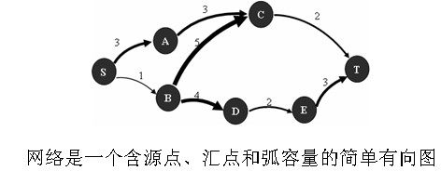
网络，指定S为源点，T为汇点，其它节点作为中间点，弧旁的数字为容量c_{ij}。

Slide 6
2，定义14.2.2（流量）
在网络N(V, E, C)的弧集E上定义一个非负整数值函数f={f_{ij}}，称f为网络N上的流， f_{ij}称为弧(i, j)上的流量。若无弧(i, j)，则f_{ij}定义为0。设流f满足下列条件：
（1）容量限制条件：对每一条弧(i, j)，有f_{ij}≤c_{ij}。
（2）平衡条件：除s和t外的每个中间点k，有∑_{i∈V}f_{ki}=∑_{j∈V}f_{jk}，对于s和t有
则称f为网络N的一个可行流，V_{f}为流f的值，或称f的流量。若N中无可行流f ’，使V_{f’} >V_{f}，则称f为最大流。

Slide 7
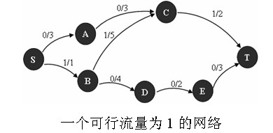

Slide 8
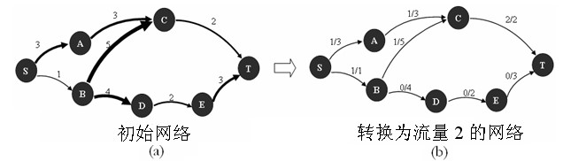

Slide 9
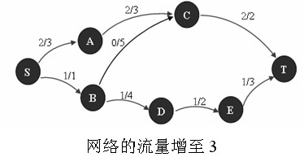

Slide 10
定义14.2.3（饱和的/未饱和的）.
在在网络N(V, E, C)中，
若f_{ij}=c_{ij}，则称弧(i, j)是饱和的；
若f_{ij}<c_{ij}，则称弧(i, j)是未饱和的。

Slide 11
应用
网络----运输网络
目的----找出它的最大流量的值

Slide 12
最大流算法的核心是计算增广路。
要理解最大流算法，首先必须弄明白增广路是怎样的一条路径，该路径上包含了哪些类型的弧；在保证流的容量限制和平衡条件的前提下如何增大该路径上的流量。
为了弄明白这些问题，我们先引入退流的概念，并在此基础上对s至t的路径上的弧进行分类。

Slide 13
定义14.2.4（前向弧，后向弧）.
若p是网络中连结源点s和汇点t的一条路，且路的方向是从s到t，则路上的弧有两种：
前向弧——弧的方向与路的方向一致。前向弧的全体记为p+；
后向弧——弧的方向与路的方向相反。后向弧的全体记为p-。

Slide 14
定义14.2.5（增广路）.
设f是一个可行流，p 是从s到t的一条路，若p满足下述两个条件：
在p+的所有前向弧(u, v)上，0≤f(u, v)<C(u, v)；
在p-的所有后向弧(u, v)上，0<f(u, v)≤C(u, v)；
则称p是关于可行流f的一条增广路，亦称可改进路。

Slide 15
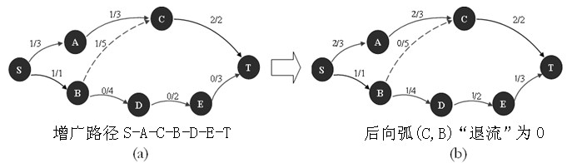
图（a）中，S-A-C-B-D-E-T 为一条增广路；其中，(C, B)为后向弧，其它为前向弧。后向弧(C, B)的流量“退流”后变为0（图（b））。

Slide 16
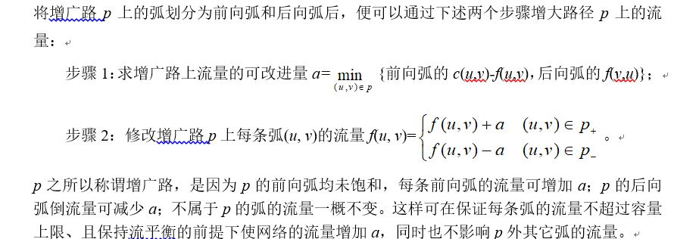

Slide 17
定义14.2.4（割）
设N(V, E, C)是有一个发点s和一个收点t的网络。若V划分为P和 ，使 则从P中的点到 中的点的所有弧集称为分离s和t的割，记为
若从网络N中删去任一个割，则从s到t之间不存在有向路。

Slide 18
（1）割的容量
割 的容量是它的每条弧的容量之和，记为
，即
对于不同的割，它的容量显然不同。

Slide 19
（2）最小割
若N中不存在割 ，使 ，则称 为最小割。

Slide 20
定理14.2.1
对于给定的网络N=(V, E, C)，设f是任一个可行流， 是任一个割，则

Slide 21
证明：根据流的平衡条件可知：对于发点s∈P有Σ_{i∈V}f_{si}-Σ_{j∈V}f_{js}=V_{f}.对于P中不是发点s的中间点k有Σ_{i∈V}f_{ki}-Σ_{j∈V}f_{jk}=0.则得

Slide 22
对于任何割(P, )，流的值等于从P中的顶点到 中的顶点的所有弧上流量之和减去从 中的顶点到P中的顶点的所有弧上流量之和。

Slide 23
最大流最小割定理
最大流的值小于或等于最小割的容量，所以如果找到一个可行流，使得V_{f}=C(P, )，则f是最大流。
Ford, Falkerson，1956，最大流最小割定理

Slide 24
定理14.2.2（最大流最小割定理）
在任一网络N中，从s到t的最大流的值等于分离s和t的最小割的容量。
构造性证明：寻求最大流的方法，从s到t的关于f的增广路

Slide 25
证明：设f是一个最大流，用以下方法定义P：
令s∈P。如果i∈P且f_{ij}<c_{ij}, 则j∈P；如果i∈P且f_{ji}>0, 则j∈P。任何不在P中的顶点在 中。

Slide 26
证明t∉P。/*反证*/
设δ₁是路μ上所有向前弧上c_{i,i+1}-f_{i,i+1}的最小值，δ₂是所有向后弧上f_{j+1,j}的最小值， δ=min(δ₁, δ₂), δ>0，在向前弧上可增加流量δ，在向后弧上可减少流量δ，使得流f修改后得到的流f’仍满足流的条件，并且流的值增加δ，这与f是最大流矛盾。因此t∉P，于是得到分离s和t的割(P, )。

Slide 27
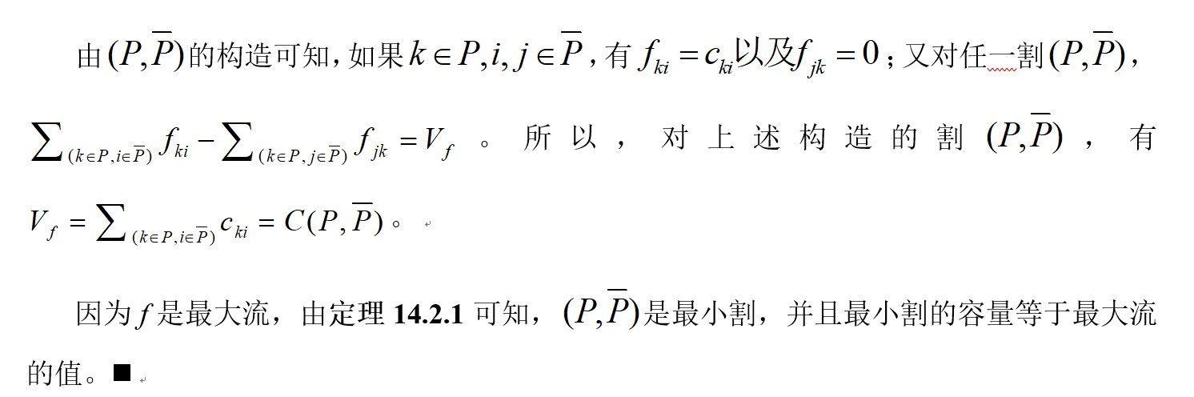

Slide 28
2 定理14.2.3
可行流f是最大流当且仅当不存在从s到t的关于f的增广路。

Slide 29
基于定理14.2.2及其证明以及定理14.2.3的Ford-Fulkerson方法是寻找网络最大流的基本方法，其思想是每次通过寻找一条增广路来增加可行流的值，反复直至无法再找到增广路时，即获得网络的最大流。而此时必然从源点到汇点的所有路中都至少有一条弧的饱和的。

Slide 30
Ford-Fulkerson方法
两个过程：标号过程和增广过程
通过标号过程找一条增广路，再由增广过程确定网络流量的增量，并且去掉标号。

Slide 31
1，标号过程
(1)给定初始流，不妨设初始流的值为0；给发点标号(-, Δs)，其中Δs=+∞。
(2)选择一个已标号的顶点p，对于p的所有未标号的相邻点q，按下列规则标号：
a)如果弧(p, q)，q未标号，当c_{pq}>f_{pq}时，则点q标号(p⁺, Δq)，其中Δq=min{Δp, c_{pq}-f_{pq}}；当c_{pq}=f_{pq}时，则q不标号。
b)如果弧(q, p)，q未标号，当f_{qp}>0时，则点q标号(p⁻, Δq)，其中Δp=min{Δp, f_{qp}}；当f_{qp}=0时，则q点不标号。
(3)重复第(2)步直到收点t被标号为止，或不再有顶点可以标号为止。

Slide 32
如果t点给出标号，说明存在一条增广路，则转向增广过程。
如果t点未被标号，说明不存在增广路，则算法结束，所得的流为最大流。

Slide 33
2，增广过程
如果在收点t已标号(y⁺, Δt)，已知其中Δt=min{Δy, c_{yt}-f_{yt}}，则存在一条从s到t的增广路μ。
(1)修改流f，使得沿增广路μ在向前弧上流量增加Δt，在向后弧上流量减少Δt，于是得到新的流f’，且有V_{f’}=V_{f}+Δt。然后去掉顶点上标号。
(2)对流f’重新进行标号过程。
如果在收点t没有标号，标号算法结束，用P表示所有已标号的顶点集， 表示所有未标号的顶点集，于是得到的 便是最小割，它的容量等于最大流的值。

Slide 34
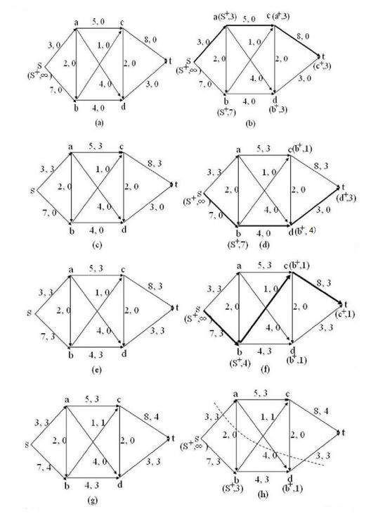

Slide 35
计算最大流的关键在于怎样找增广路，因此Ford-Fulkerson也有多种算法实现。寻找一条增广路的常用方法有BFS，DFS，标号搜索PFS（类似Dijkstra算法的标号法）。
Edmonds-Karp算法（简称EK算法）每次通过BFS，在网络上找一条从源点到汇点的最短增广路，然后增加可行流的值，当通过BFS无法找到增广路时，算法结束。EK算法的时间复杂度为为O(|V|*|E|²)。

Slide 36
14.2.1.1 Power Network
试题来源：ACM Southeastern Europe 2003
在线测试：POJ 1459，ZOJ 1734，UVA 2760

Slide 37
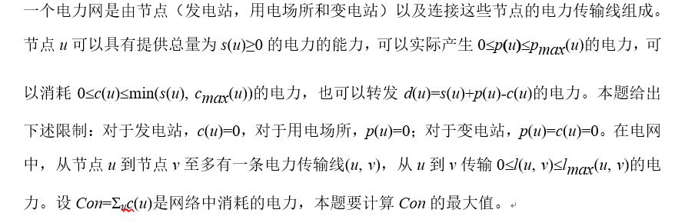

Slide 38
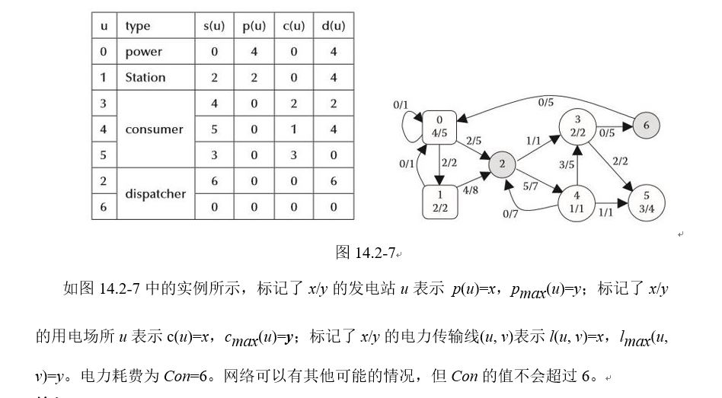

Slide 39
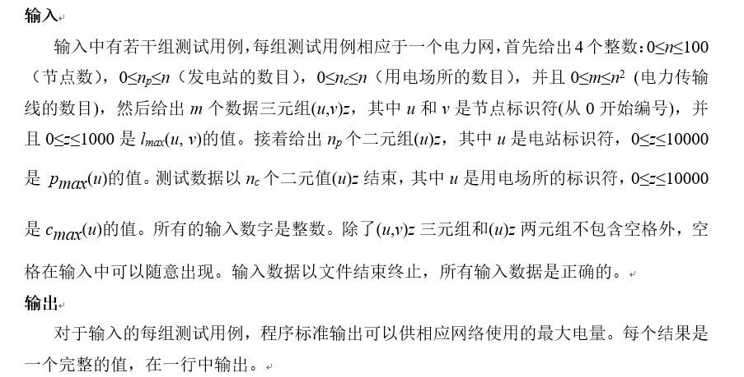

Slide 40
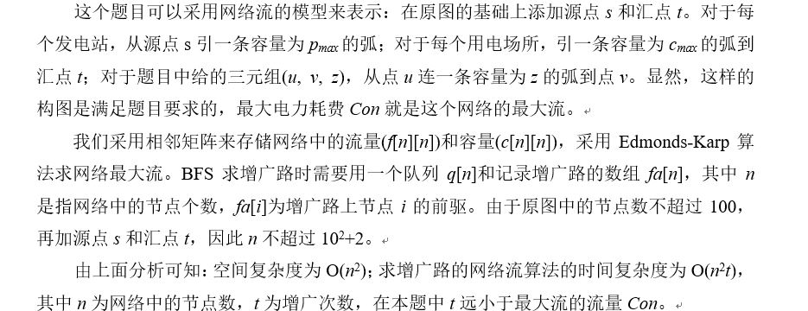
试题解析

Slide 41
14.2.1.2 PIGS
试题来源：Croatia OI 2002 Final Exam - First day
在线测试：POJ 1149

Slide 42
Mirko在一家大型养猪场工作，这家养猪场有M间可上锁的猪舍，但Mirko无法对任何一间猪舍上锁，因为他没钥匙。顾客一个接一个地到养猪场来，每个人都有一些猪舍的钥匙，他们要来买一定数量的猪。
每天早晨Mirko 所关心的数据是这一天要来养猪场的顾客，以便Mirko做好销售计划，给出要卖的猪的最大数字。
确切地讲，过程如下：顾客到养猪场，打开所有他有钥匙的猪舍，Mirko从被打开的猪舍里卖一定数量的猪给顾客，并且如果Mirko需要，他在被打开的猪舍中重新分配剩余的猪。
在每间猪舍中猪的数量没有限制。
请编写程序，给出在一天中，Mirko可以卖出的猪的最大数量。

Slide 43
输入
输入的第一行给出两个整数M和N，1≤ M ≤ 1000，1≤N≤100，分别是猪舍的数量和顾客的数量。猪舍编号从1到M，顾客编号从1到N。
下一行给出M个整数，表示每间猪舍在初始时猪的数量。每间猪舍里猪的数量大于等于0，小于等于1000。
然后的N行按如下形式给出顾客的记录（第i个顾客的记录在第（i+2）行）：
A K₁ K₂ ... K_{A} B 表示顾客拥有的猪舍的钥匙编号为K₁，K₂，... ，K_{A}（按非递减序排列），并且要买B头猪。数字A和B可以为0。
输出
输出的第一行且唯一的一行给出要卖猪的头数。

Slide 44
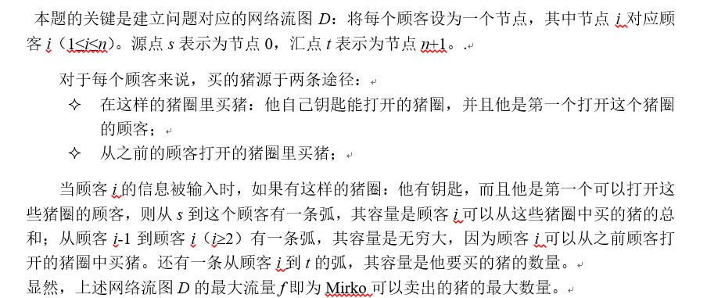
试题解析

